Slide 1
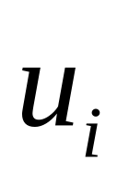
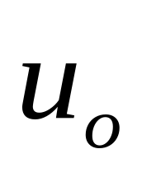
脉冲激励下的 RC电路
C
E
?
E
+
R
-
T
t
R
?
E
C
t
T

Slide 2
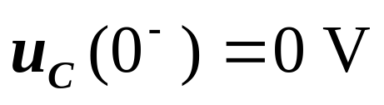
微分电路
C
条件：τ<< T_{p}
R
E
+
t
t=0 ~ T_{p}
+
T_{p}
E
-
t
+
-
t >T_{p}
电路的输出近似
为输入信号的微分

Slide 3
耦合电路
C
R
条件：τ>> T_{p}
电路的输出近似等于输入信号

Slide 4
积分电路
条件：τ>> T
R
C
E
t
T
t= 0 ~ T
+
+
E
t
-
-
+
电路的输出近似
为输入信号的积分
t >T
-

